Slide 1
MAESTRIA EN GERENCIA Y ADMINISTRACIÓN DE HOSPITALES
TEMA:
“ESTRATEGIAS GERENCIAS PARA EL DESARROLLO DE LA GESTIÓN DEL CONOCIMIENTO EN HOSPITALES PÚBLICOS DEL CANTÓN QUITO”

Slide 2
AUTORAS: DRA. LILIANA LUCAS S.
LCDA. JEANNETTE BARRENO L.
TUTORA: DRA. CECILIA ANDRADE A. Msc
COORDINADORA: Econ. ROSA LÓPEZ M.
SANGOLQUI
2018

Slide 3
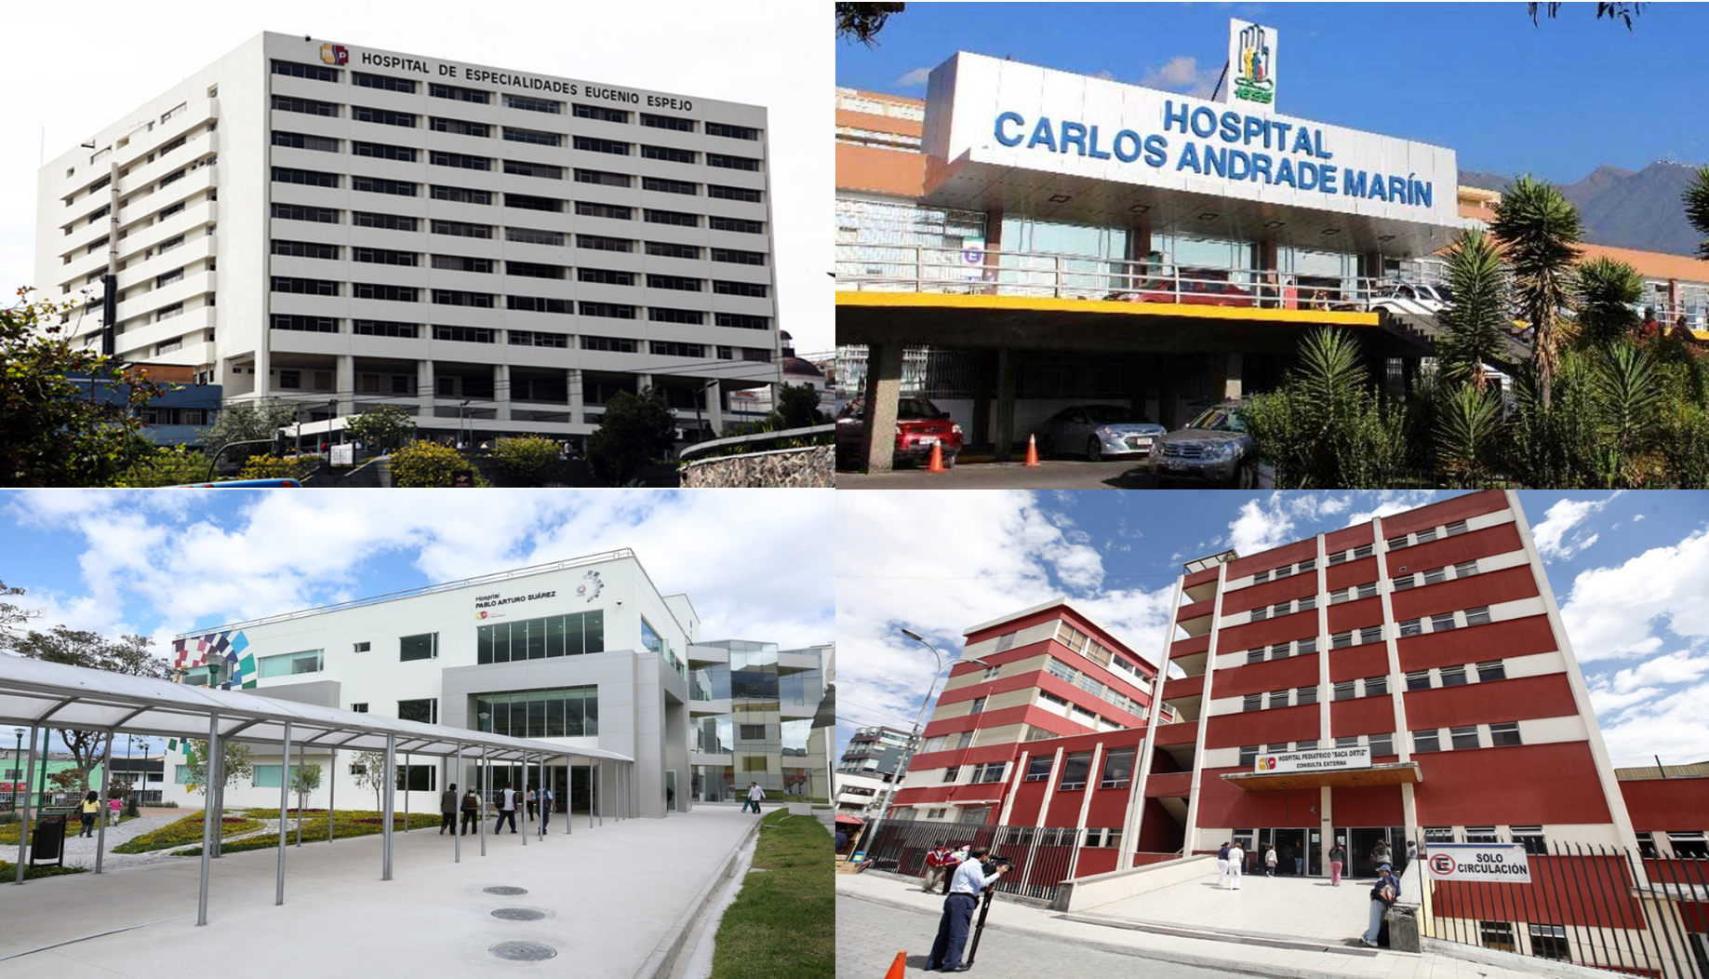
OBJETIVO
Desarrollar estrategias gerenciales para mejorar la Gestión del Conocimiento en los Hospitales Públicos del cantón Quito.

Slide 4
OBJETIVOS ESPECÍFICOS
Determinar la situación actual sobre la generación, difusión, transformación y aplicación del conocimiento en los hospitales públicos del cantón Quito.
Aplicar métodos de evaluación al personal sanitario de los hospitales públicos del cantón Quito para conocer el nivel de interés investigativo.
Proponer estrategias gerenciales para mejorar la Gestión del Conocimientos en los Hospitales Públicos del cantón Quito.

Slide 5
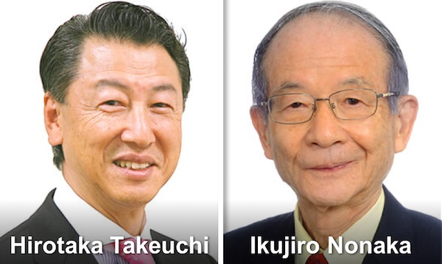
La Gestión del Conocimiento a nivel organizacional tiene una trayectoria establecida que ha logrado el crecimiento de las empresas, tomando como base de su aprendizaje las experiencias. Nonaka y Takeuchi, Peter Senge, Davenport son entre otros quienes cimentaron la gestión del conocimiento en una época que requería de manera emergente el desarrollo de la misma. (Pérez & Gutiérrez, 2008)

Slide 6
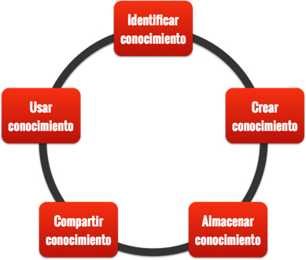
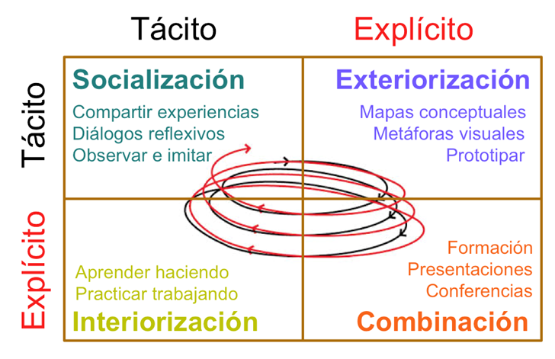
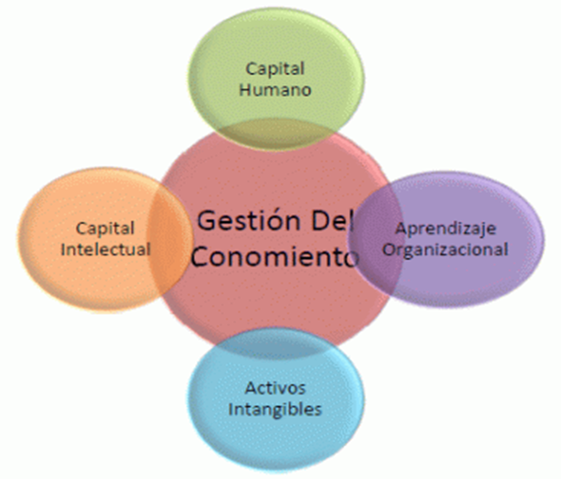
GESTIÓN DEL CONOCIMIENTO

Slide 7
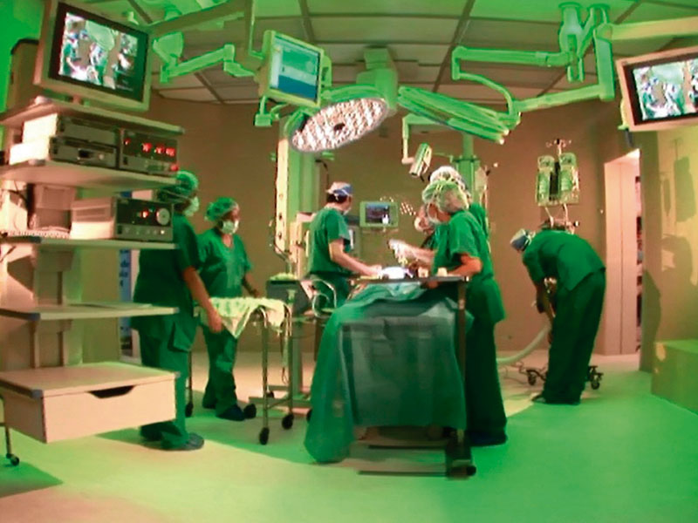
GESTIÓN DEL CONOCIMIENTO EN ORGANIZACIONES HOSPITALARIAS
El enfoque de la gestión de conocimiento en salud tiene que ver directamente con la prestación de servicios, el lograr la aplicabilidad de los resultados de investigaciones en prácticas clínicas es un aporte para el avance, modificación o interrupción de políticas establecidas, que permitan marcar un cambio positivo en la salud de la población (Alvarez & Demuner, 2017)

Slide 9
HOSPITALES DE TERCER NIVEL DE LA CIUDAD DE QUITO
Publicación de evidencia científica

Slide 10
METODOLOGÍA
ESTUDIO DESCRIPTIVO TRANSVERSAL RETROSPECTIVO

Slide 11
MUESTRA
MUESTREO NO PROBABILÍSTICO POR CONVENIENCIA
Permite seleccionar aquellos casos accesibles que acepten ser incluidos. Esto, fundamentado en la conveniente accesibilidad y proximidad de los sujetos para el investigador” (Otzen & Manterola, 2017, p. 230).

Slide 12
CRITERIOS
Criterios de inclusión
Director o directivo de primer rango del departamento del Docencia e Investigación de los hospitales públicos del cantón Quito.
Personal operativo de las áreas medicina interna, cirugía, pediatría, emergencia, traumatología, obstetricia y ginecología, imagen, laboratorio de los hospitales públicos del cantón Quito, independiente del tipo de contrato, con formación técnica, tecnológica, profesional, especialista, magister o doctorado.
Criterios de exclusión
Personal operativo de las áreas administrativas que no están relacionadas con el Servicio de Docencia e Investigación.

Slide 13
VARIABLES
Variable Independiente:
Estrategias Gerenciales
Variable Dependiente:
Gestión Del Conocimiento

Slide 14
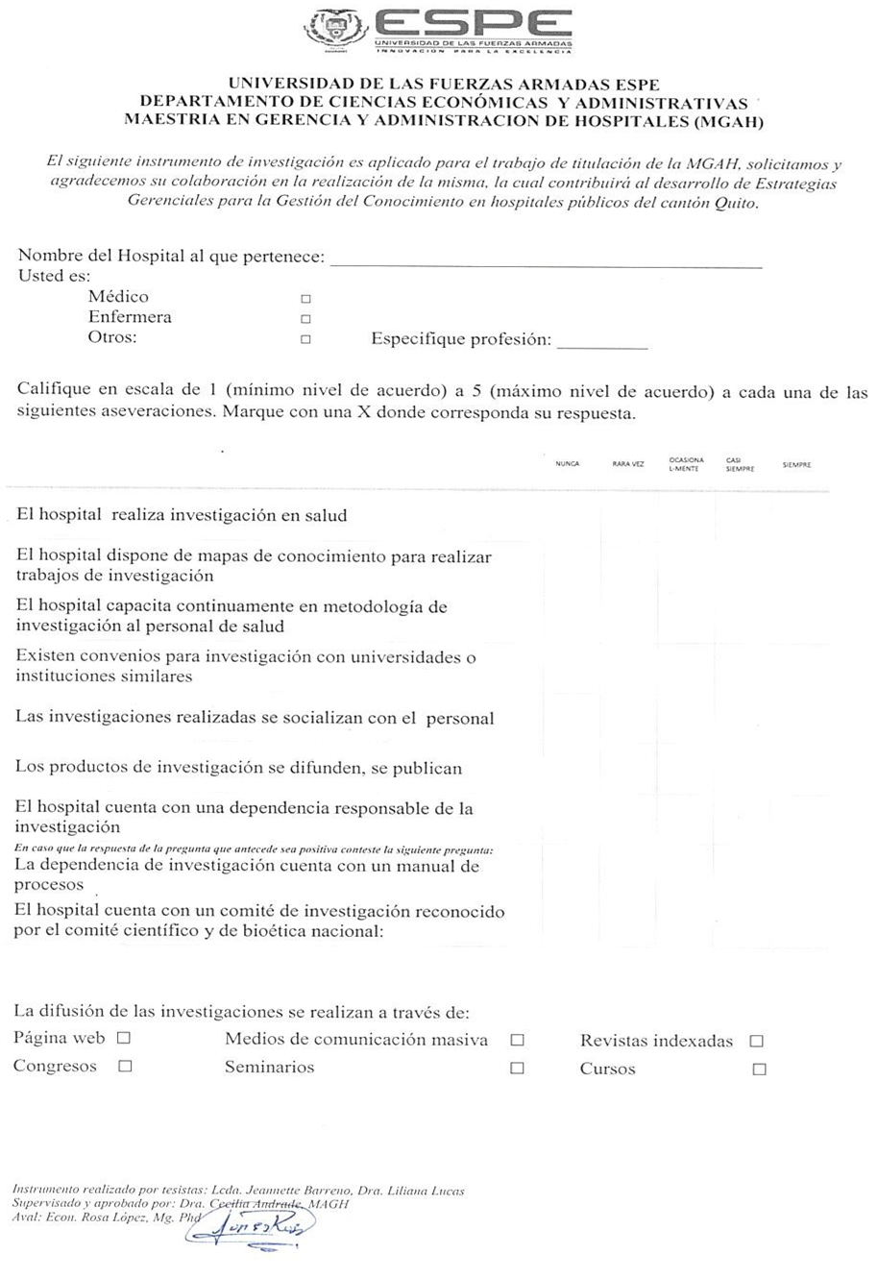
Instrumento de investigación

Slide 15
RESULTADOS

Slide 16
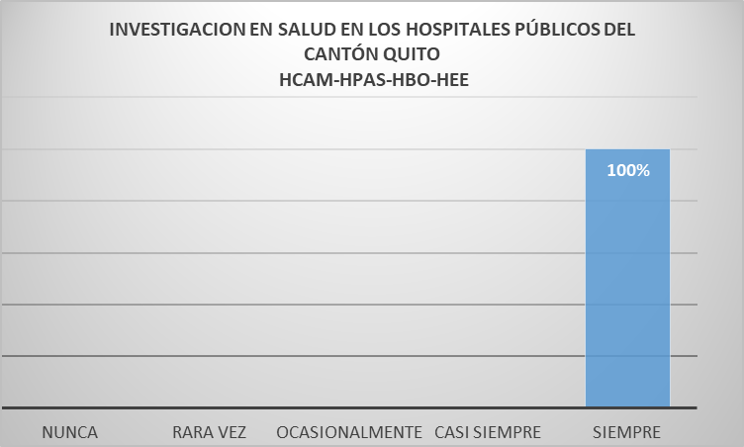
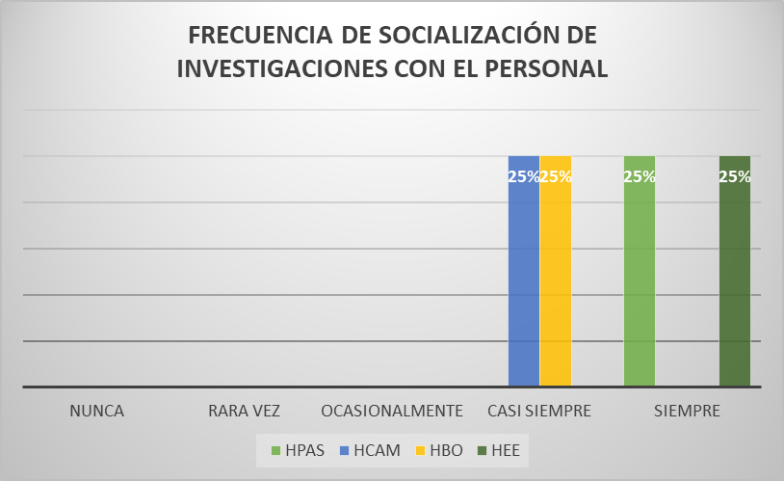
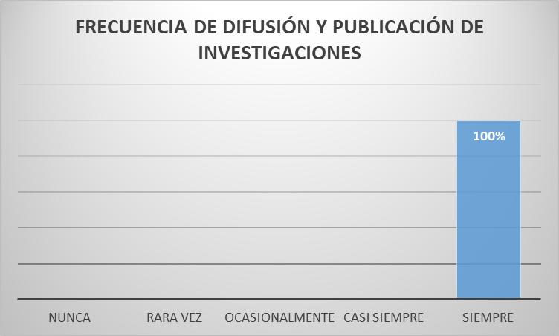
DOCENCIA E INVESTIGACION DE LOS HOSPITALES INVESTIGADOS
Entrevistado: Responsable de Docencia e Investigación

Slide 17
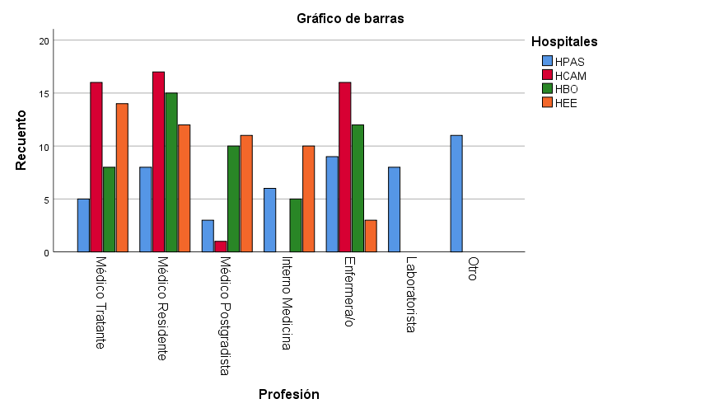
PROFESIONALES DE LOS ENCUESTADOS
 |  | Hospitales |  |  |  | Total
 |  | HPAS | HCAM | HBO | HEE
Profesión | Médico Tratante | 5 | 16 | 8 | 14 | 43
 | Médico Residente | 8 | 17 | 15 | 12 | 52
 | Médico Postgradista | 3 | 1 | 10 | 11 | 25
 | Interno Medicina | 6 | 0 | 5 | 10 | 21
 | Enfermera/o | 9 | 16 | 12 | 3 | 40
 | Laboratorista | 8 | 0 | 0 | 0 | 8
 | Otro | 11 | 0 | 0 | 0 | 11
Total |  | 50 | 50 | 50 | 50 | 200
 |  | Frecuencia | Porcentaje | Porcentaje válido | Porcentaje acumulado
Válido | Médico Tratante | 43 | 21,5 | 21,5 | 21,5
 | Médico Residente | 52 | 26,0 | 26,0 | 47,5
 | Médico Postgradista | 25 | 12,5 | 12,5 | 60,0
 | Interno Medicina | 21 | 10,5 | 10,5 | 70,5
 | Enfermera/o | 40 | 20,0 | 20,0 | 90,5
 | Laboratorista | 8 | 4,0 | 4,0 | 94,5
 | Otro | 11 | 5,5 | 5,5 | 100,0
 | Total | 200 | 100,0 | 100,0
Entrevistado: Personal operativo

Slide 18
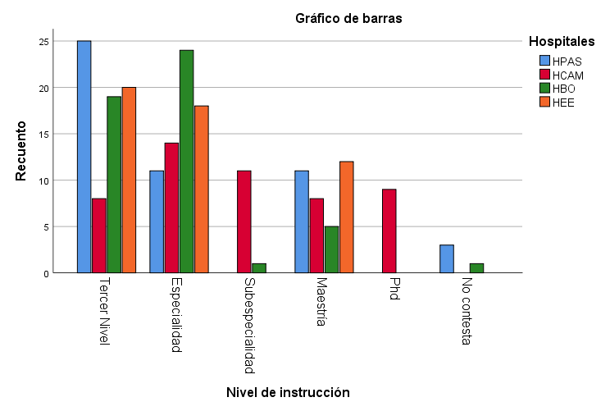
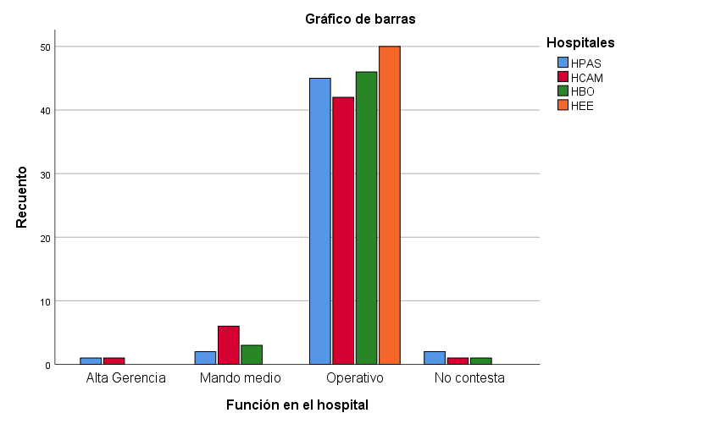
DISTRIBUCION POR NIVEL DE INSTRUCCION
DISTRIBUCION POR FUNCIONABILIDAD DENTRO DEL HOSPITAL
 |  | Hospitales |  |  |  | Total
 |  | HPAS | HCAM | HBO | HEE
Nivel de instrucción | Tercer Nivel | 25 | 8 | 19 | 20 | 72
 | Especialidad | 11 | 14 | 24 | 18 | 67
 | Subespecialidad | 0 | 11 | 1 | 0 | 12
 | Maestría | 11 | 8 | 5 | 12 | 36
 | Phd | 0 | 9 | 0 | 0 | 9
 | No contesta | 3 | 0 | 1 | 0 | 4
Total |  | 50 | 50 | 50 | 50 | 200
 |  | Hospitales |  |  |  | Total
 |  | HPAS | HCAM | HBO | HEE
Función en el hospital | Alta Gerencia | 1 | 1 | 0 | 0 | 2
 | Mando medio | 2 | 6 | 3 | 0 | 11
 | Operativo | 45 | 42 | 46 | 50 | 183
 | No contesta | 2 | 1 | 1 | 0 | 4
Total |  | 50 | 50 | 50 | 50 | 200

Slide 19
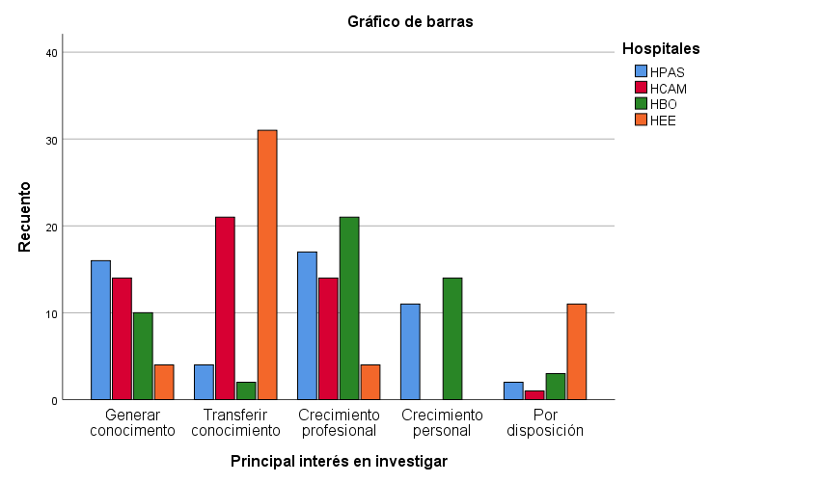
PRINCIPAL INTERES EN INVESTIGAR
Tabla 14 Principal Interés en Investigar |  | Hospitales |  |  |  | Total
 |  | HPAS | HCAM | HBO | HEE
Principal interés en investigar | Generar conocimiento | 16 | 14 | 10 | 4 | 44
 | Transferir conocimiento | 4 | 21 | 2 | 31 | 58
 | Crecimiento profesional | 17 | 14 | 21 | 4 | 56
 | Crecimiento personal | 11 | 0 | 14 | 0 | 25
 | Por disposición | 2 | 1 | 3 | 11 | 17
Total |  | 50 | 50 | 50 | 50 | 200

Slide 20
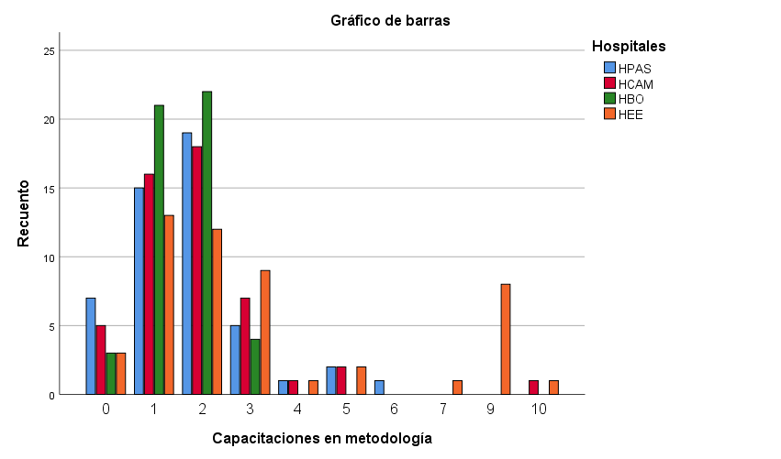
CAPACITACION EN METODOLOGIA DE LA INVESTIGACION EN EL PERIODO 2015-2017
 |  | Hospitales |  |  |  | Total
 |  | HPAS | HCAM | HBO | HEE
Capacitaciones en metodología | 0 | 7 | 5 | 3 | 3 | 18
 | 1 | 15 | 16 | 21 | 13 | 65
 | 2 | 19 | 18 | 22 | 12 | 71
 | 3 | 5 | 7 | 4 | 9 | 25
 | 4 | 1 | 1 | 0 | 1 | 3
 | 5 | 2 | 2 | 0 | 2 | 6
 | 6 | 1 | 0 | 0 | 0 | 1
 | 7 | 0 | 0 | 0 | 1 | 1
 | 9 | 0 | 0 | 0 | 8 | 8
 | 10 | 0 | 1 | 0 | 1 | 2
Total |  | 50 | 50 | 50 | 50 | 200
 | N | Mínimo | Máximo | Media | Desv. Desviación
Capacitaciones en metodología | 200 | 0 | 10 | 2,14 | 1,986
N válido (por lista) | 200

Slide 21
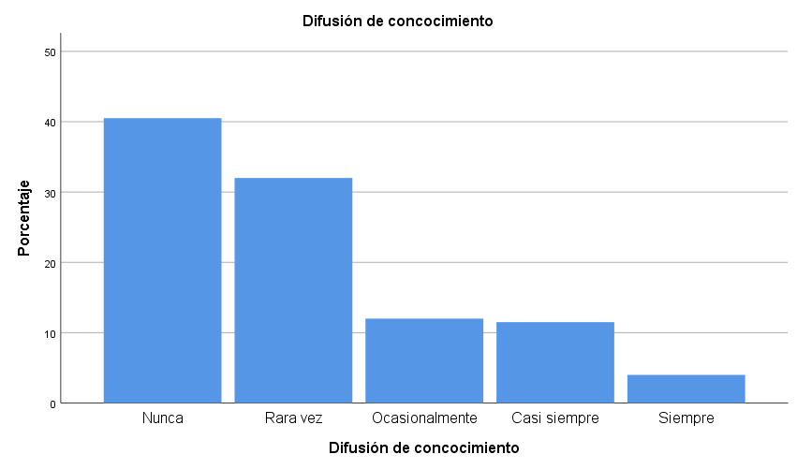
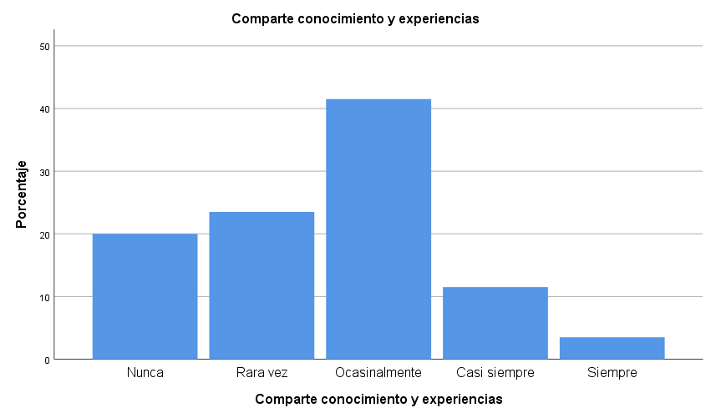
CONOCIMIENTO ADQURIDO COMPARTIDO Y RETROALIMENTADO
APERTURA ENTRE PROFESIONAL PARA COMPARTIR CONOCIMIENTO
 |  | Frecuencia | Porcentaje | Porcentaje válido | Porcentaje acumulado
Válido | Nunca | 81 | 40,5 | 40,5 | 40,5
 | Rara vez | 64 | 32,0 | 32,0 | 72,5
 | Ocasionalmente | 24 | 12,0 | 12,0 | 84,5
 | Casi siempre | 23 | 11,5 | 11,5 | 96,0
 | Siempre | 8 | 4,0 | 4,0 | 100,0
 | Total | 200 | 100,0 | 100,0
 |  | Frecuencia | Porcentaje | Porcentaje válido | Porcentaje acumulado
Válido | Nunca | 40 | 20,0 | 20,0 | 20,0
 | Rara vez | 47 | 23,5 | 23,5 | 43,5
 | Ocasionalmente | 83 | 41,5 | 41,5 | 85,0
 | Casi siempre | 23 | 11,5 | 11,5 | 96,5
 | Siempre | 7 | 3,5 | 3,5 | 100,0
 | Total | 200 | 100,0 | 100,0

Slide 22
INVESTIGACIONES REALIZADAS EN EL PERIODO 2015 -2017
HOSPITAL CARLOS ANDRADE MARIN
AÑO | investigaciones | publicaciones | artículos científicos publicados | capacitaciones formales
2015 | 2 | 30 | 1 | 540
2016 | 99 | 30 | 30 | 680
2017 | 67 | 30 | 40 | 989
2018 | 83 | 30 | 40 | 570
HOSPITAL PABLO ARTURO SUAREZ
AÑO | investigaciones | publicaciones | artículos científicos publicados | capacitaciones formales
2015 | 0 | 10 | 60 | 6
2016 | 0 | 10 | 60 | 6
2017 | 0 | 10 | 60 | 6
2018 | 0 | 7 | 40 | 4
DOCENCIA E INVESTIGACION DE LOS HOSPITALES INVESTIGADOS
Fuente: Responsable de Docencia e Investigación

Slide 23
HOSPITAL BACA ORTIZ
AÑO | INVESTIGACIONES | PUBLICACIONES | ARTÍCULOS CIENTÍFICOS PUBLICADOS | CAPACITACIONES FORMALES
2015 | 0 | 0 | 0 | 0
2016-17 | 73 | 8 | 0 | 0
2018 | 0 | 0 | 0 | 0
Etapa de Investigación | N° | %
Elaboración del proyecto | 16 | 22%
Recolección de la información | 24 | 33%
Procesamiento y análisis | 25 | 34%
Presentación de los resultados | 8 | 11%
Total | 73 | 100%
DOCENCIA E INVESTIGACION DE LOS HOSPITALES INVESTIGADOS
Fuente: Responsable de Docencia e Investigación

Slide 24
PROPUESTA
ESTRATEGIAS GERENCIALES PARA LA GESTIÓN DEL CONOCIMIENTO EN LOS HOSPITALES PÚBLICOS DEL CANTÓN QUITO

Slide 25
ESTRATEGIA | ACTIVIDAD | INDICADOR | MEDICIÓN | RESPONSABLE
Estrategia 1. “Capacitación Continua” | Realizar un diagnóstico de las necesidades de capacitación relacionado con la investigación científica, mediante la aplicación de encuestas o entrevistas al personal de salud operativo y administrativo. Realizar cronogramas de capacitación con lista de actividades que contengan fechas de inicio y fin, personas responsables siguiendo un proceso de acuerdo al siguiente cuadro. Retroalimentación con la directiva de Docencia e Investigación, personal de salud capacitado, conferencistas, con la finalidad de detectar dificultades y fortaleza en el proceso enseñanza-aprendizaje. | Porcentaje de capacitaciones realizadas Porcentaje de personas capacitadas Porcentaje de cursos realizados Porcentaje de capacitaciones evaluadas Porcentaje de colaboradores que participaron en capacitaciones | N° de capacitaciones acumuladas en el periodo/Total de capacitaciones programadas X 100 N° de personas que asistieron a las capacitaciones / N° de personas convocadas a la capacitación N° de cursos programados y realizados / total de cursos programados N° de actividades realizadas / N° de actividades programadas N° de capacitaciones evaluadas satisfactoriamente/Total de personas capacitadas X 100 N° de funcionarios o colaboradores que participaron/Total de funcionarios o colaboradores del área X 100 | Jefe de Docencia e Investigación Departamento de Talento Humano Líder de cada área
Estrategia 2. “Estructurar mapas de conocimiento” | Analizar el conocimiento clave para la institución Registrar Mapeo del conocimiento Nivel de Conocimiento Estructurar metas e indicadores | Porcentaje de personal clasificado de acuerdo a conocimientos | Número de personal clasificado de acuerdo al conocimiento/ Número de personal seleccionado x100 | Departamento de docencia e investigación Departamento de Talento Humano

Slide 26
ESTRATEGIA | ACTIVIDAD | INDICADOR | MEDICIÓN | RESPONSABLE
Estrategia 3. “Imagen Institucional Investigativa” | Difundir la importancia de la gestión del conocimiento en los servicios de salud, mediante capacitaciones registradas en el Plan Institucional de Capacitación de la institución y que están contempladas dentro del presupuesto. Fortalecer la biblioteca virtual (ver anexo 7) Fortalecer la biblioteca física del hospital utilizando como guía los estándares de bibliotecas hospitalarias de la Sociedad Española de documentación e información científica categoría D. (ver anexo 4 y 7) Socializar los resultados de las principales investigaciones realizadas de acuerdo a la capacidad de la institución, las necesidades de su entorno y el presupuesto con el que cuente. Realizar convenios con la Academia tanto pública como privada para contar con el apoyo investigativo, reduciendo el presupuesto al utilizar las capacidades de estudiantes en pasantías. Difundir el conocimiento y los avances científicos mediante la página web de la institución para conocimiento de toda la sociedad. | Porcentaje de capacitaciones en metodología de investigación Número de páginas web científicas de acceso al personal de salud Porcentaje de cumplimiento de estándares seleccionados Porcentaje de publicaciones de investigación Número de convenios con la academia Numero de publicaciones de investigaciones en la página web institucional | Número de capacitaciones en metodología de investigación realizadas /Número de capacitaciones en metodología de investigación programadas x100 Total de páginas web científicas disponibles para el personal de salud. Número de estándares aplicados/número de estándares seleccionados x 100 Numero de investigaciones realizadas /Numero de investigaciones publicadas x100 Total de convenios con la academia Total de publicaciones de investigación en la página web institucional | Departamento de docencia e investigación Departamento de Talento Humano Departamento de Calidad

Slide 27
ESTRATEGIA | ACTIVIDAD | INDICADOR | MEDICIÓN | RESPONSABLE
Estrategia 4. “Procesos de la Gestión del Conocimiento | Levantamiento de procesos de la gestión del conocimiento Ejecución de los procesos levantados Retroalimentación de los procesos Mejoramiento de procesos | Porcentaje de cumplimiento de procesos de la gestión del conocimiento | Numero de procesos cumplidos / número de procesos establecidos x 100 | Departamento de docencia e investigación Departamento de Talento Humano Departamento de Calidad
Estrategia 5. “Indicadores para la medición de la Gestión del Conocimiento”. | Revisión de indicadores Selección de indicadores para la medición del conocimiento. Aplicación de los indicadores del conocimiento (ver anexo 6) | Porcentaje de utilización de indicadores para la medición del conocimiento | Numero de indicadores utilizados/número de indicadores seleccionados x100 | Departamento de docencia e investigación Departamento de Talento Humano Departamento de Estadística

Slide 29
Gracias

